Slide 1
Составление контекстных задач на уроке математики
Винокурова Юлия Ивановна учитель начальных классов МАОУ Лицей № 7

Slide 2
Функциональная грамотность включает:
читательскую грамотность;
естественно-научную грамотность;
математическую грамотность;
финансовую грамотность;
глобальные компетенции;
креативное мышление.

Slide 3
Что такое контекстная задача?
Контекстная задача – это задача, в условии которой описана конкретная жизненная ситуация, связанная с имеющимися у обучающихся знанием и опытом.

Slide 4
Зачем нужны контекстные задачи на уроке математики?
Функциональная грамотность - это способность применять приобретаемые в течение жизни знания, умения и навыки для решения максимально широкого диапазона жизненных задач в различных сферах человеческой деятельности.

Slide 5
Когда решать контекстные задачи?
актуализация знаний;
объяснение нового материала;
закрепление изученного материала.

Slide 6
Условие успешного применения контекстных задач?
Личностная значимость ситуации, которая описана в задаче:
обогащение социального опыта;
межпредметная интеграция.

Slide 7
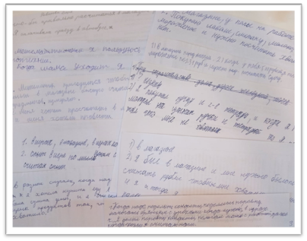
Как составлять контекстные задачи?
Вопросы:
Где в обычной жизни вам нужны математические знания (кроме работы на уроке математики и выполнения домашней работы)
Опишите конкретную ситуацию, когда вы применяли математические знания. В чем была трудность?
Опрос детей

Slide 8
Как составлять контекстные задачи?
Ответы детей:
Посчитать покупки в школьном буфете и понять, хватит ли денег;
Посчитать сдачу при походе в магазин;
Посчитать оплату за проезд и сдачу;
Посчитать опыт в игре; сравнить характеристики машин в игре;
Посчитать, сколько купить рулонов обоев для ремонта в комнате;
Посчитать время до урока, экскурсии, похода в кино.

Slide 9
Алгоритм составления контекстной задачи
1. Определите тему урока, подумайте, что ученикам уже известно по этой теме, а что будет новым;
2. Подумайте, в чем будет заключаться личностная значимость тех знаний, которые приобретут ученики на предстоящем уроке;
3. Вспомните или придумайте какую-либо жизненную ситуацию, анализируя которую или действуя в которой ученики сами смогут осознать и сформулировать личностно значимую для них проблему;

Slide 10
Алгоритм составления контекстной задачи
4. Составьте текст, описав ситуацию. Это и будет условие задачи;
5. Сформулируйте задание (вопрос), требующее анализа ситуации или осуществления соответствующей ситуацией действий;
6. Оцените качество и предполагаемую эффективность задачи с двух позиций:
Способствует ли она встрече с проблемой, соответствующей программной теме урока;
Есть ли в ней ориентир для получения учениками ответа на вопрос о личностной значимости новых знаний и умений.

Slide 11
Урок математики 2 класс
Тема: «Повторение и закрепление изученного».
Цель: создание условий для формирования математической грамотности обучающихся.
Задачи:
Развивать вычислительные навыки;
Отрабатывать решение задач изученных видов;
Продолжить работу по развитию логического мышления.

Slide 12
Актуализация знаний

Slide 13
Задача № 1
Электричка от станции Красноярск до остановки Красноярские Столбы идет 25 мин, а от остановки Красноярские Столбы до села Овсянка на 8 минут меньше. Сколько ехать на электричке до села Овсянка?

Slide 14
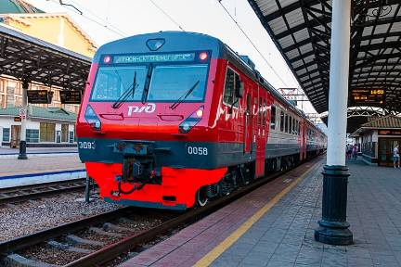
Задача № 1
25 – 8 = 17 (мин) – от Красноярских Столбов до Овсянки.
25 + 17 = 42 (мин)
Ответ: 42 минуты ехать на электричке от г. Красноярска до с. Овсянка.

Slide 15
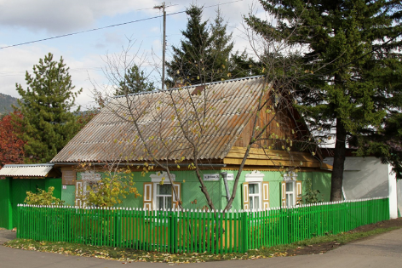
Задача № 2
Детский билет в дом-музей В.П. Астрафьева стоит 100 рублей, а взрослый – 150 рублей. Сколько денег нужно сдать в кассу, если 2 А класс едет на экскурсию в Овсянку в составе 34 детей и 12 взрослых?

Slide 16
Задача № 2
34 * 100 = 3400 (руб.) – стоят детские билеты.
12 * 150 = 1800 (руб.) – стоят взрослые билеты.
3400 + 1800 = 5200 (руб.)
Ответ: 5200 рублей нужно сдать в кассу за билеты.

Slide 17
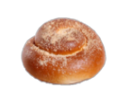
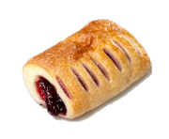
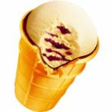
Задача 3.
Продукт
 | булочка | слойка | шоколад | мороженое | сок | вода
Цена | 20 руб. | 30 руб. | 110 руб. | 55 руб. | 35 руб. | 22 руб.
Какие продукты может купить Саша после экскурсии в магазине, если у него с собой 200 рублей? Сколько сдачи он получит?

Slide 18
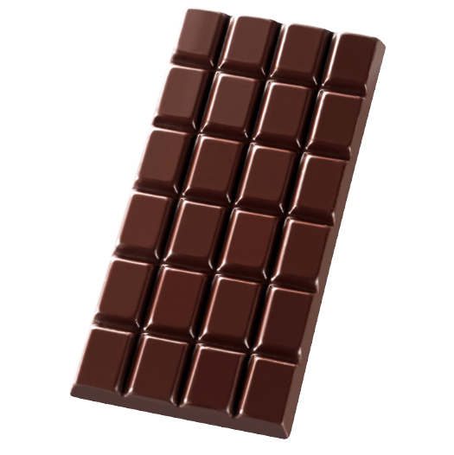
Задача 4.
На рисунке изображена целая плитка шоколада. Сережа съел половину этой плитки.
1. Обведи сплошной линией часть плитки, которую съел Сережа.
2. Сережа разделил поровну без остатка оставшуюся часть плитки между тремя друзьями. Обведи пунктирной линией часть плитки, которая досталась каждому другу.

Slide 19
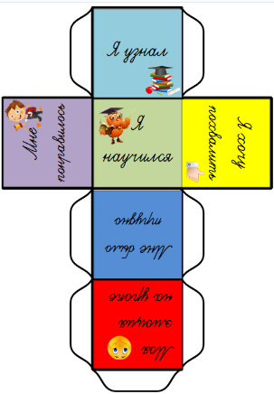
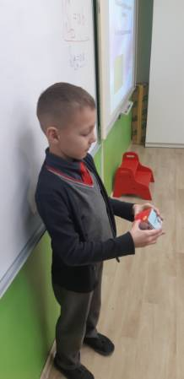
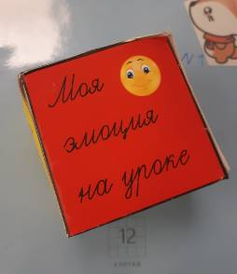
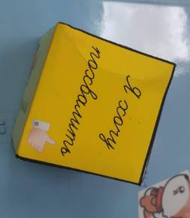
Итог урока. Рефлексия

Slide 20
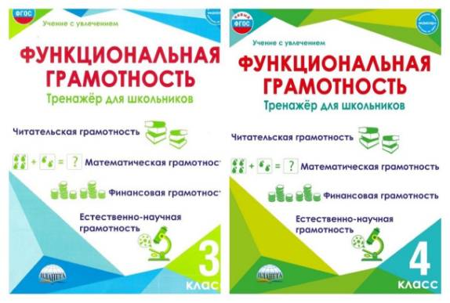
Полезные материалы

Slide 21
Спасибо за внимание!
Удачи в новом учебном году!

